Slide 1
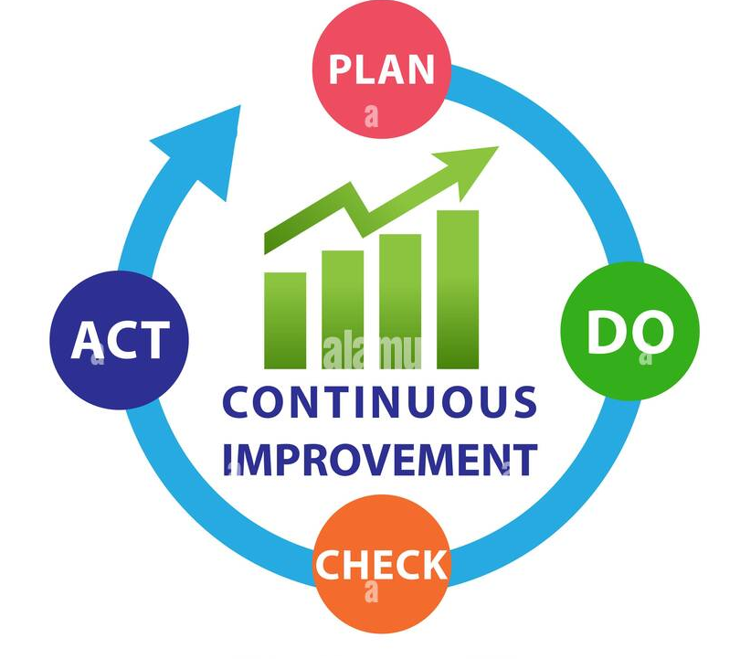
FQ01 - Management de la Qualité
Amélioration Continue
UTSEUS - Printemps 2024

Slide 2
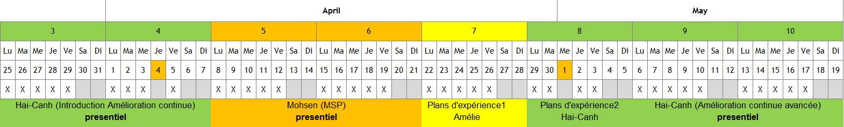
Plan
Amélioration continue: Introduction
Amélioration continue
Outils de résolution de problèmes
Méthode 8D (projet)
[MUDA]
Amélioration continue avancée
5S
6 sigma, DMAIC
[Accompagnement au changement]
3. Plans d’expérience 2
Analyse Fonctionnelle (AF)
Analyse des modes, des effets et de la criticité des défaillances (AMDEC)

Slide 3
Plan
L’amélioration continue
Les outils de résolution de problèmes
La méthode 8D

Slide 4
Plan
L’amélioration continue
Les outils de résolution de problèmes
La méthode 8D

Slide 5

Amélioration continue: Kaizen
Amélioration continue = Kaizen
L’amélioration continue est selon la norme ISO 9000: « une activité récurrente menée pour améliorer les performances ».
https://www.youtube.com/watch?v=ne-9wcvze5k

Slide 6
Amélioration continue: Kaizen
Amélioration continue :
petits projets, sans obligatoirement de gros moyens
jour après jour, constamment, graduellement
en impliquant tous les acteurs

Slide 7
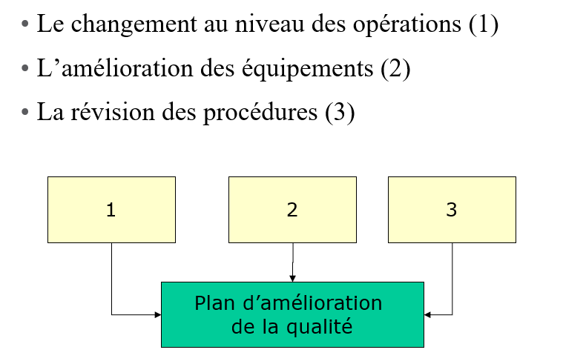
Amélioration continue: Domaines d’application

Slide 8
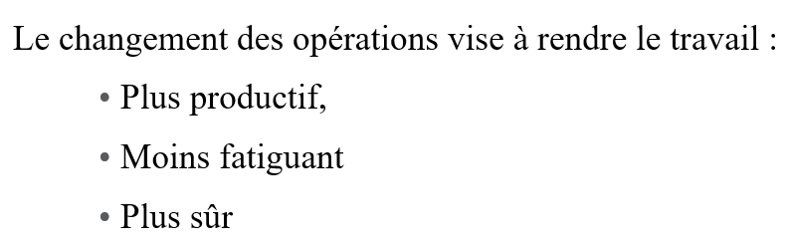
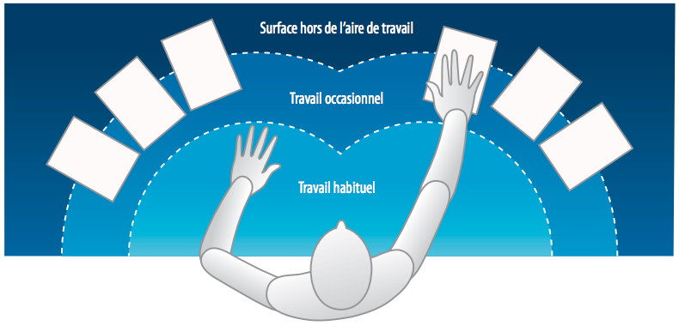
Amélioration continue: Domaines d’application
L'ergonomie au bureau
5S

Slide 9
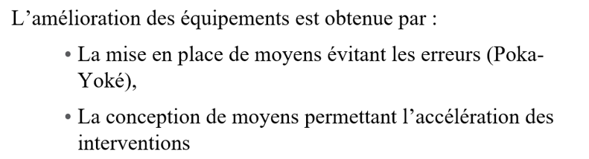
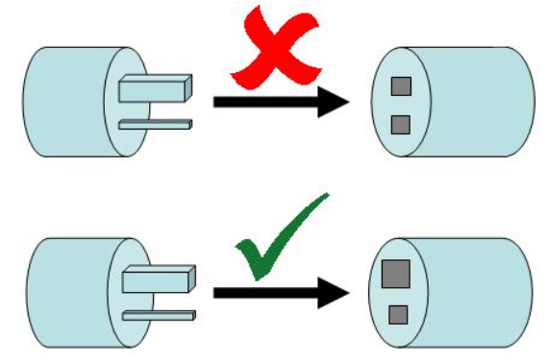
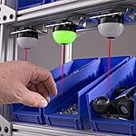
Amélioration continue: Domaines d’application
(Maintenance based design)
La mise en place de la maintenance prévisionnelle pour améliorer la FMDS des machines

Slide 10
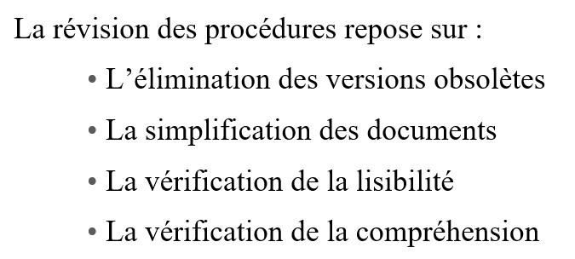

Amélioration continue: Domaines d’application

Slide 11
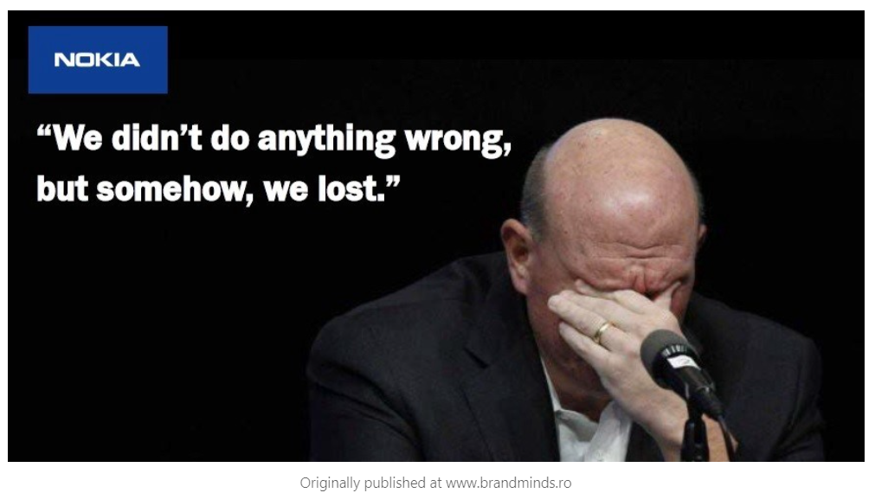
Amélioration continue: Pourquoi?

Slide 12
Amélioration continue: Pourquoi?
Amélioration continue vise à :
Identifier et analyser les problèmes ou les dysfonctionnements qui affectent les processus ou les résultats.
Trouver et mettre en œuvre des solutions adaptées et innovantes pour résoudre ces problèmes ou améliorer ces processus.
Capitaliser sur les bonnes pratiques et les diffuser au sein de l’organisation.

Slide 13
Amélioration continue: Pourquoi?
Les bénéfices de l’amélioration continue sont multiples pour une organisation. Elle permet de :
Améliorer la qualité des produits ou des services
Réduire les coûts liés aux non-conformités, aux retours clients, aux pertes de matières premières ou aux temps d’arrêt.
Augmenter la productivité et la capacité de production en optimisant l’utilisation des ressources humaines et matérielles.
Gagner en compétitivité et en réactivité face aux évolutions du marché et aux attentes des clients.

Slide 14
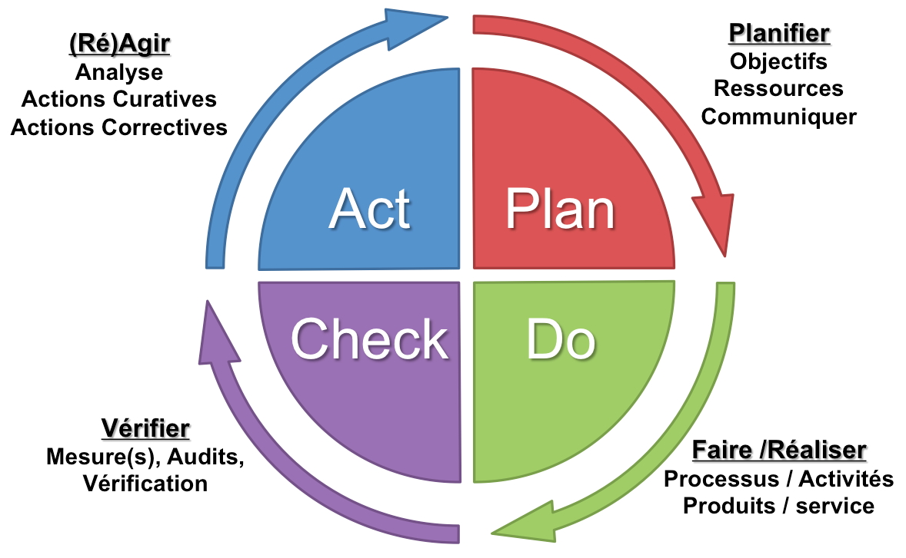
Amélioration continue: Roue de Deming
La démarche d’amélioration continue est souvent représentée de manière graphique, sous la forme d’une « Roue de Deming » dite aussi « PDCA »
https://www.youtube.com/watch?v=7wdM7RAW7gU

Slide 15
Plan
L’amélioration continue
Les outils de résolution de problèmes
La méthode 8D

Slide 16
La résolution de problèmes
https://www.youtube.com/watch?v=w3wPy2scd2E

Slide 17
Les outils de résolution de problèmes
Définir le problème (QQOQCP)

Slide 18
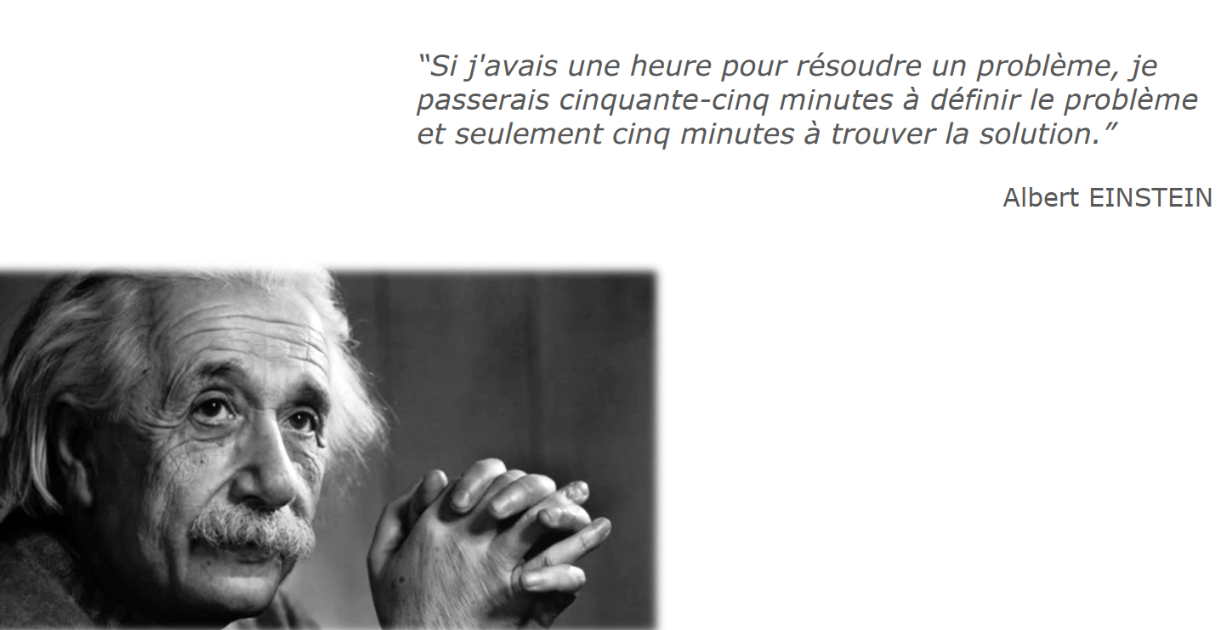
Définir le problème (QQOQCP)

Slide 19
Définir le problème (QQOQCP)
Il est courant de
se trouver confronté à des problèmes soudains rapportés par des collaborateurs
s’attaquer tout de suite à l’étude de la solution, sans avoir suffisamment analyser le problème élémentaire:
quel est précisément le problème ?
depuis quand se manifeste-t-il ?
qui se trouve concerné ?
où est-il apparu ?
comment avons-nous pris conscience qu’il survenu ?
quelle est son ampleur?
………

Slide 20
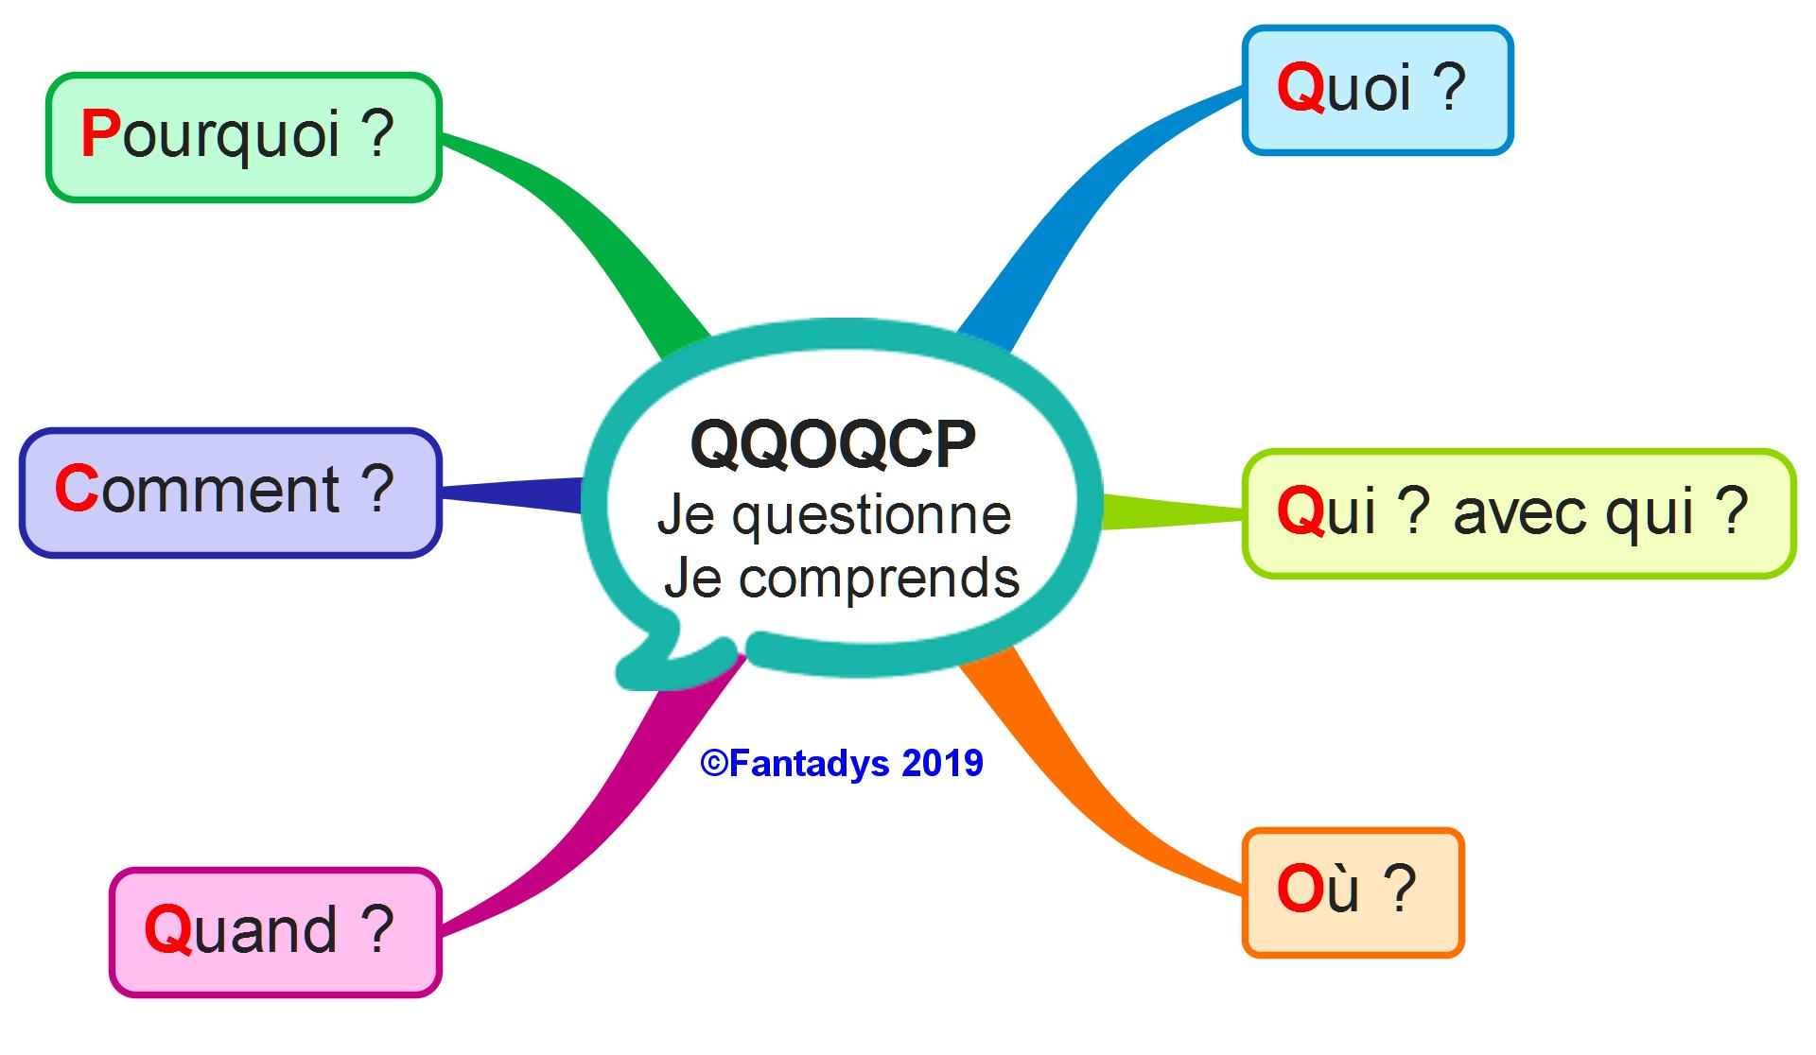
Définir le problème (QQOQCP)
La méthode de questionnement QQOQCP permet de décrire une situation/un problème en répondant aux questions suivantes d’une manière générale :

Slide 21
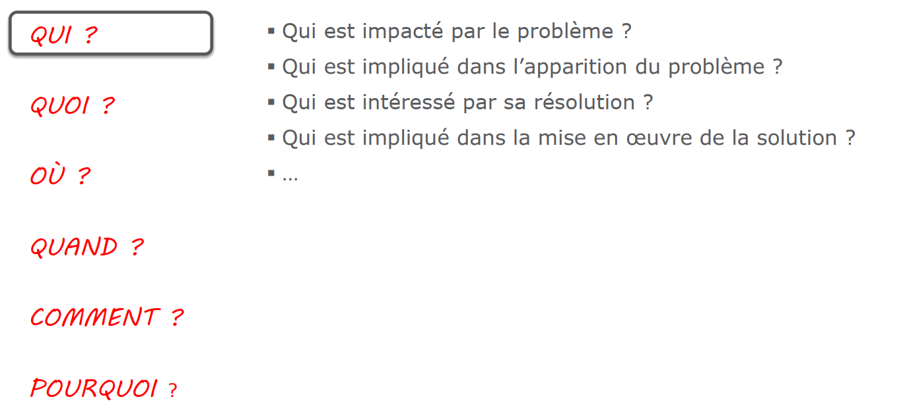
Définir le problème (QQOQCP)
Qui est concerné ?

Slide 22
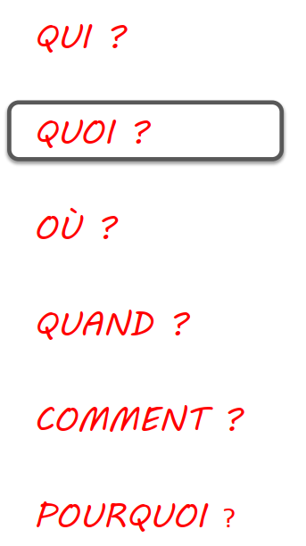
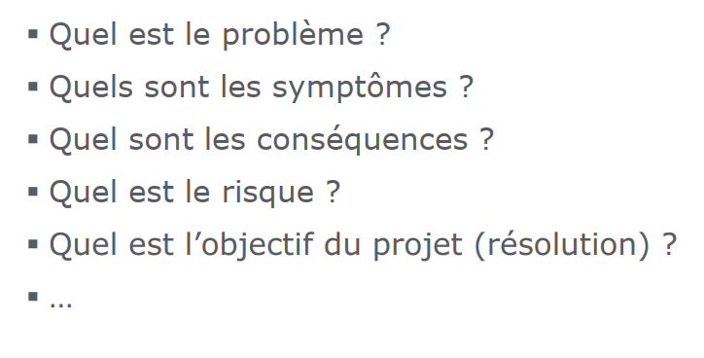
Définir le problème (QQOQCP)
De quoi s'agit-il ?

Slide 23
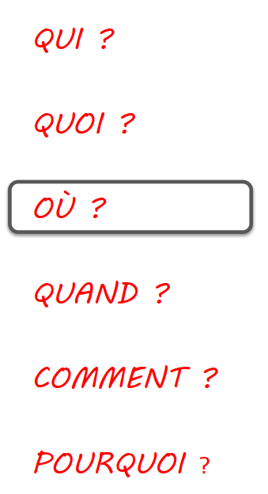
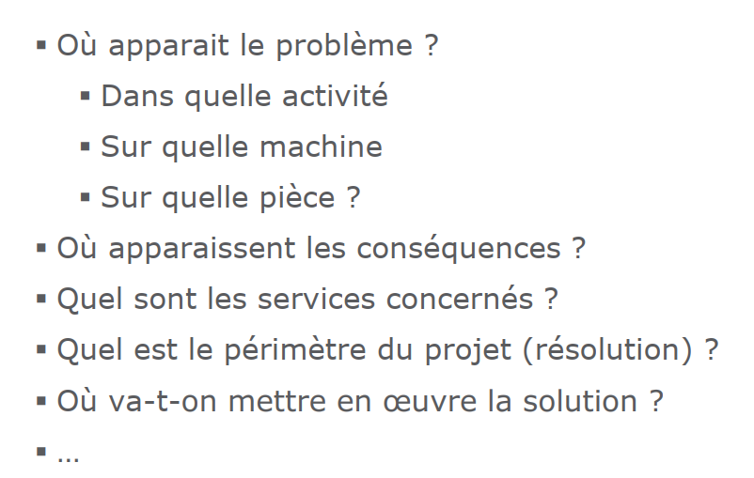
Définir le problème (QQOQCP)
Où apparait le problème ?

Slide 24
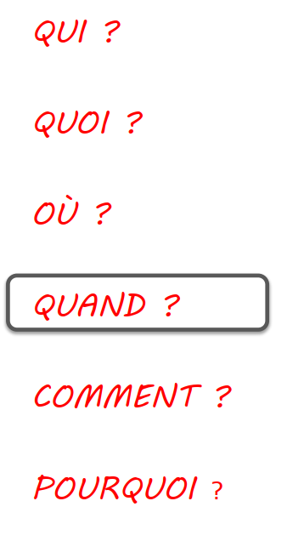
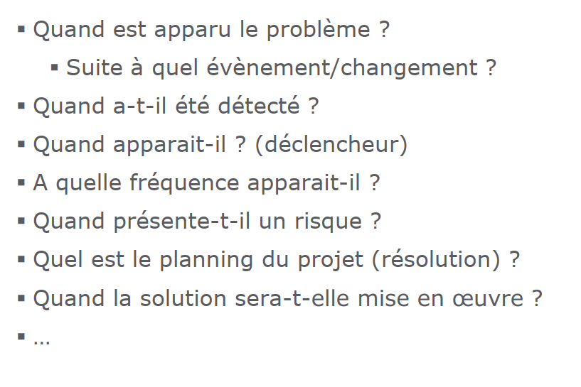
Définir le problème (QQOQCP)
Quand est apparu le problème ?

Slide 25
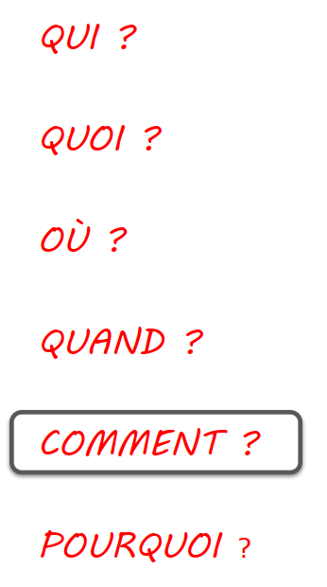
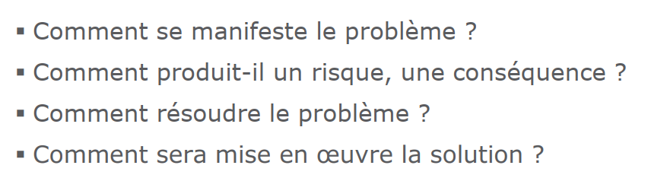
Définir le problème (QQOQCP)
Comment se déroule la situation ?

Slide 26
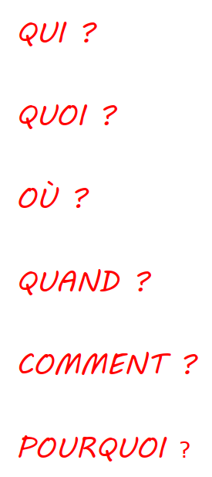
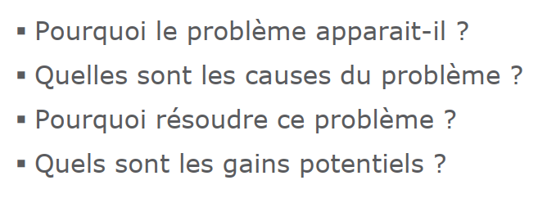
Définir le problème (QQOQCP)
Pourquoi le problème apparaît-il ?

Slide 27
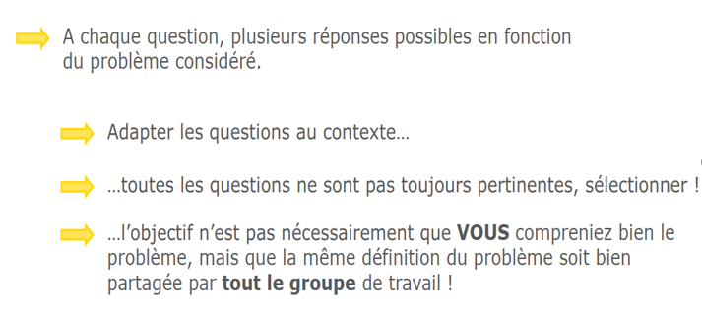
Définir le problème (QQOQCP)

Slide 28
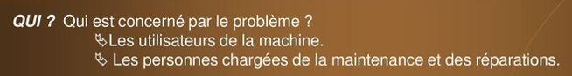





Définir le problème (QQOQCP) : Exemple (1)

Slide 29
Définir le problème (QQOQCP) : Exemple (2)
Problème: Mauvaise performance d’un service de maintenance d’une l’entreprise
Qui? | Opérateurs, personnelles du service, clients, etc.
Quoi? | Nombre des pannes de machines élevé
Où? | Service de maintenance, équipe 1
Quand? | Lors des audits internes, client, la revue de direction
Comment? | - Insatisfaction des personnels, clients, le non-respect des exigences de qualité et de sécurité qui provoquent la non performance de ce service maintenance et en conséquence la non performance de l'entreprise. - Utilisation des méthodes d’amélioration continue
Pourquoi? | Mauvaise planification de la maintenance, réparation inefficace Pour augmenter la disponibilité des machines, améliorer la satisfaction des personnels et clients

Slide 30
Les outils de résolution de problèmes
Identification des causes du problème
(5M, 5 pourquoi, Pareto)

Slide 31
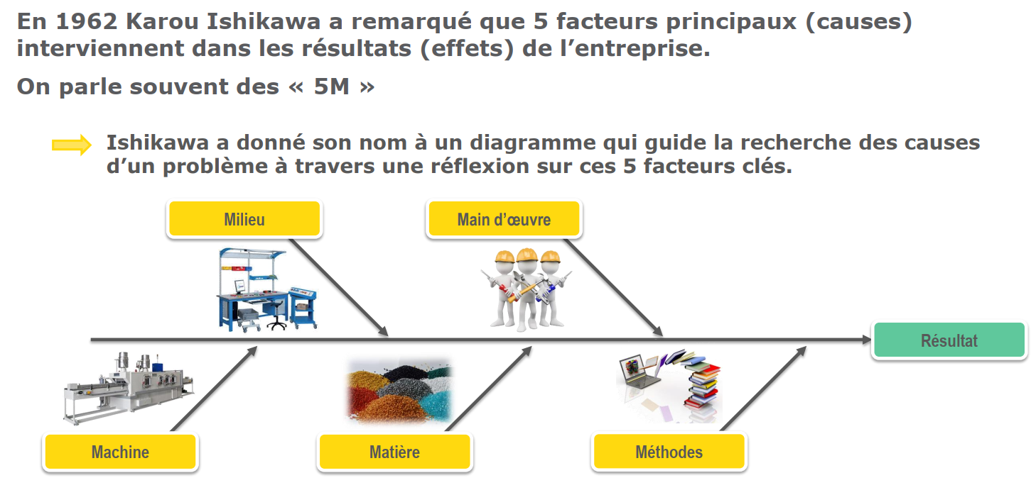
Rechercher les causes du problème: la méthode 5M

Slide 32
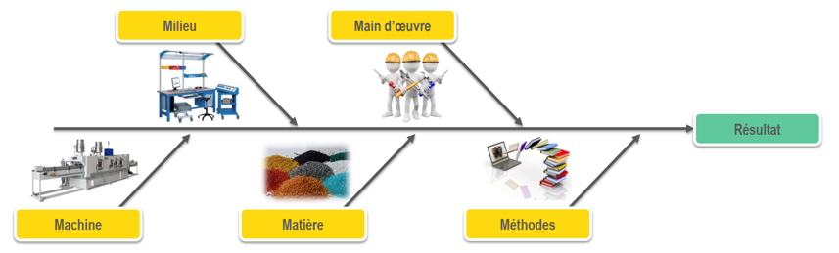
Rechercher les causes du problème: la méthode 5M
«Milieu» considère les facteurs externes comme l’environnement de travail (température, pression, etc).

Slide 33
Rechercher les causes du problème: la méthode 5M
«Main d’oeuvre», on listera les causes associées au personnel qui exécute le processus, comme un technicien mal formé.

Slide 34
Rechercher les causes du problème: la méthode 5M
« Machines »: on considère ici les équipements défectueux ou outils inappropriés comme par exemple un moteur défaillant.

Slide 35
Rechercher les causes du problème: la méthode 5M
« Matière »: on vise ici les causes liées aux matières premières utilisées dans le processus

Slide 36
Rechercher les causes du problème: la méthode 5M
«Méthode» : il s’agit ici des causes liées au processus ou encore à la façon de travailler.

Slide 37
Rechercher les causes du problème: la méthode 5M
Le plus important est d'adapter les axes en fonction de votre métier, du contexte et de la problématique.
E.g. des analyses de situation marketing peuvent être menées avec les 4 P (Product - Price - Promotion - Place).
6M : 5M + Mesures

Slide 38
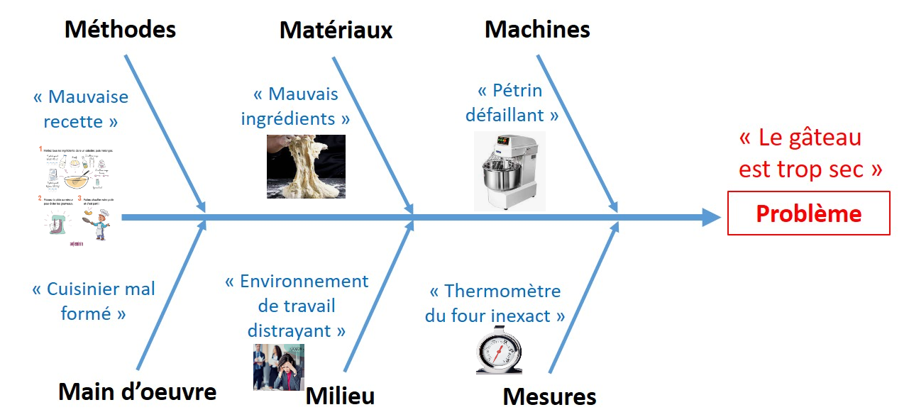
Rechercher les causes du problème: la méthode 5M (exemple)

Slide 39
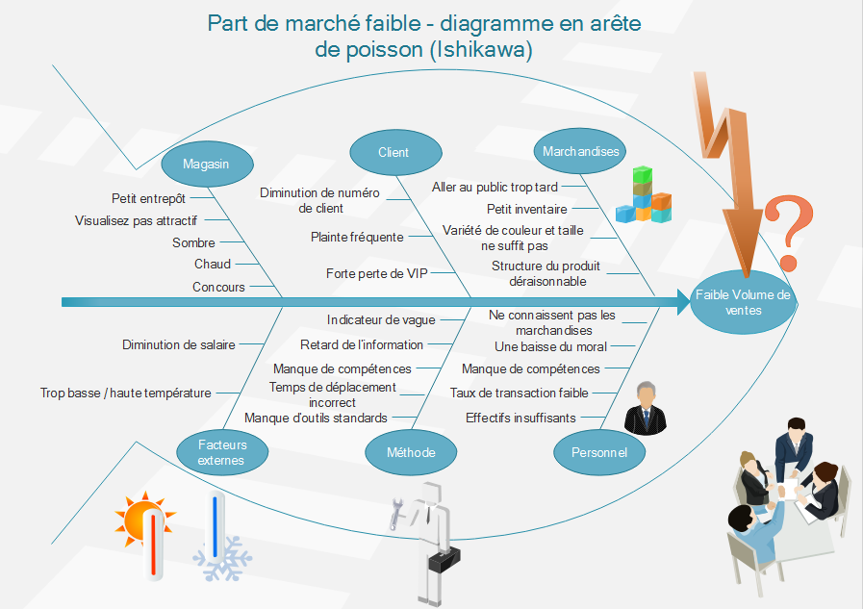
Rechercher les causes du problème: la méthode 5M (exemple)

Slide 40
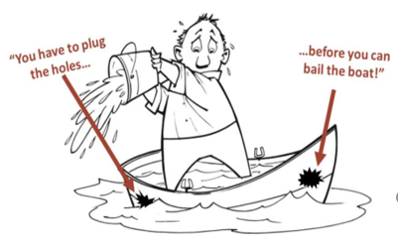
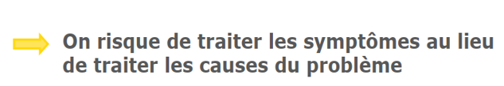

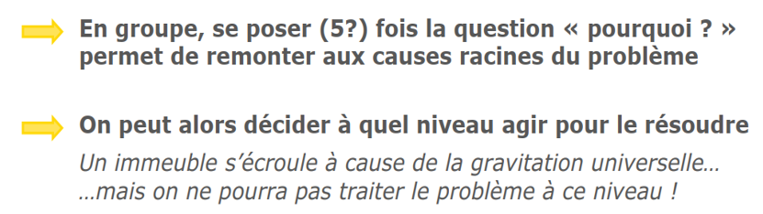
Rechercher les causes racines : les 5 pourquoi
Il est indispensable de trouver la cause sur laquelle vous pouvez agir

Slide 41
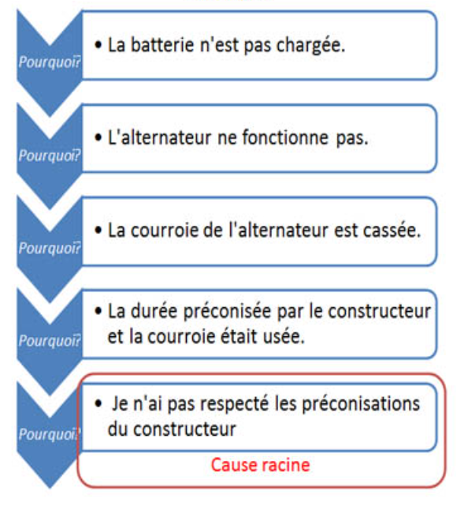
Rechercher les causes racines : les 5 pourquoi (exemple)

Slide 42
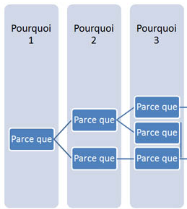
Rechercher les causes racines : les 5 pourquoi (Attention!)
3 Pourquoi
03 Causes racines

Slide 43
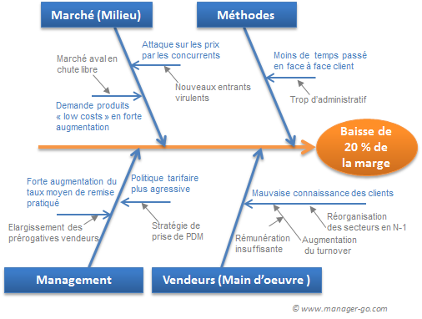
Rechercher les causes du problème: 5 M + 5 Pourquoi
5 M + 5 Pourquoi

Slide 44
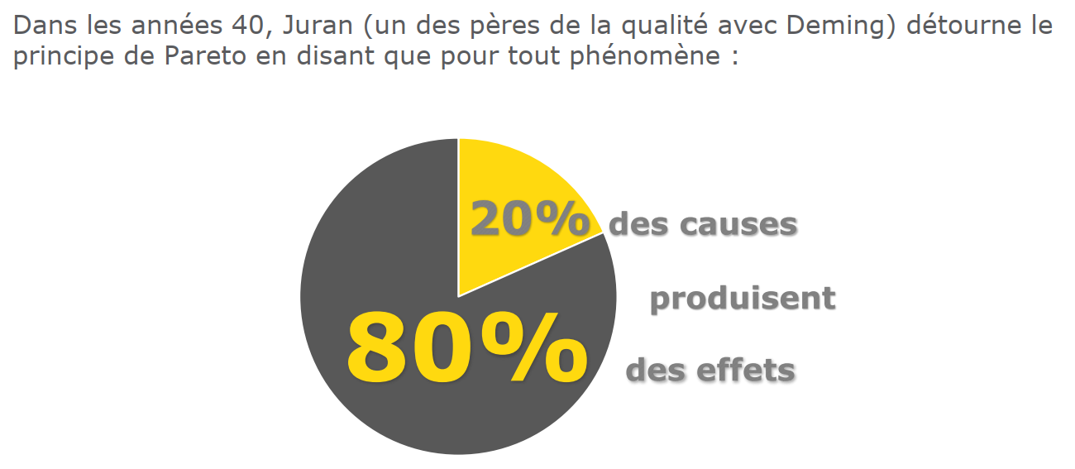
Identification des causes principales : le Pareto
Pourquoi?
Contraintes de temps, de financement, ressources humaines

Slide 45
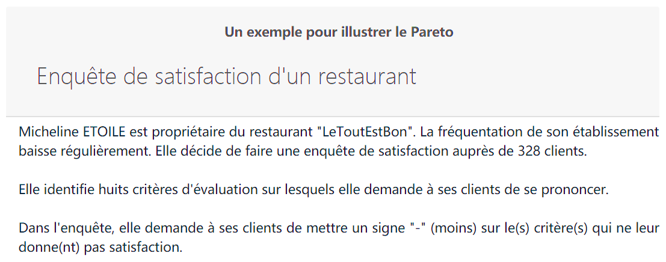
Identification des causes principales : le Pareto (mise en œuvre)
Etape 1 : Préparer le tableau des données

Slide 46
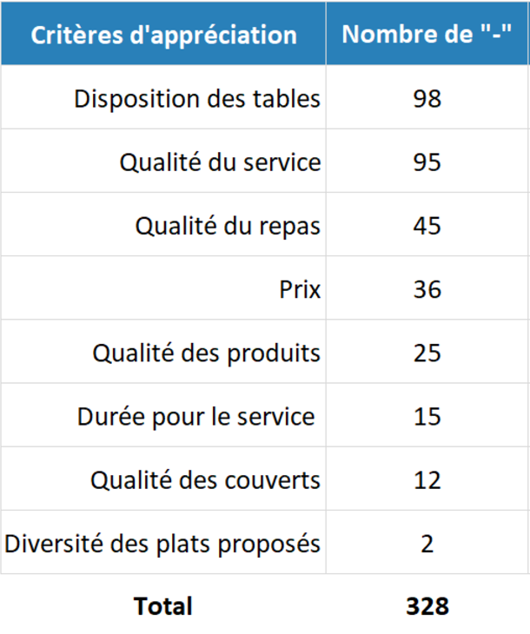
Identification des causes principales : le Pareto (mise en œuvre)
Etape 2 : Trier les valeurs par ordre décroissant
Une fois les données recueillies, il est possible de classer/trier les données par ordre décroissant. Dans l'exemple du restaurant vous obtiendrez le résultat ci-dessous:

Slide 47
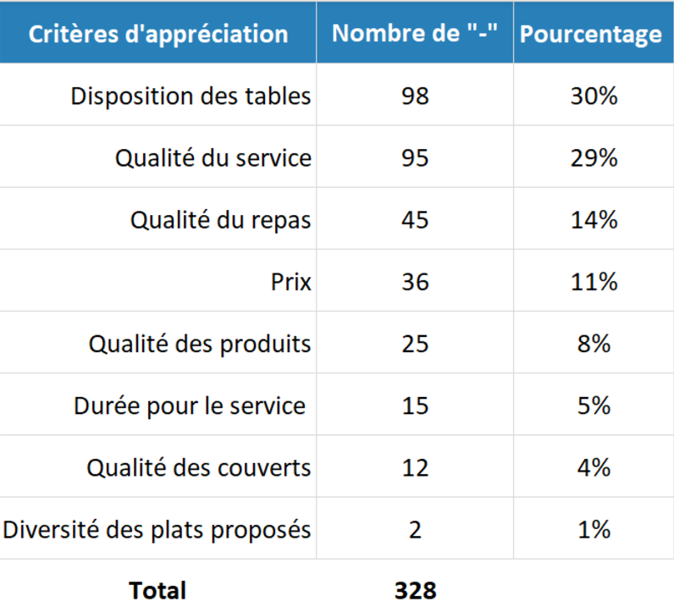
Identification des causes principales : le Pareto (mise en œuvre)
Etape 3 : Calculer les pourcentages relatifs
La "disposition des tables" représente 30% des causes d'insatisfaction. (98/328=0.3)

Slide 48
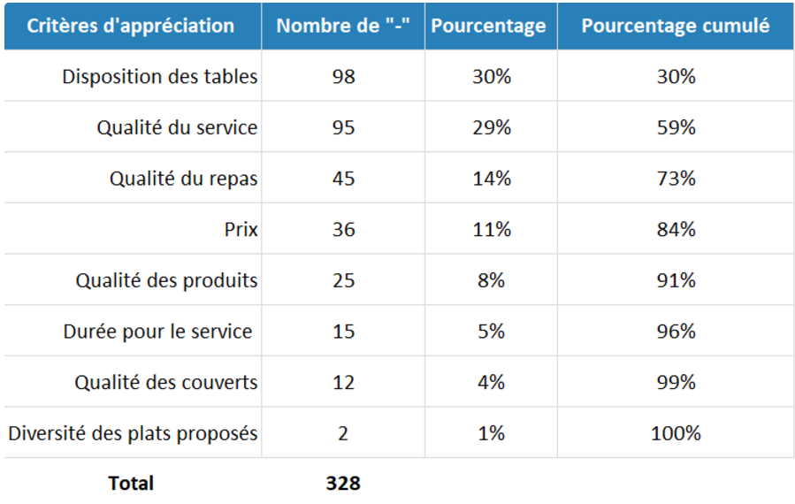
Identification des causes principales : le Pareto (mise en œuvre)
Etape 4 : Calculer les pourcentages cumulés

Slide 49
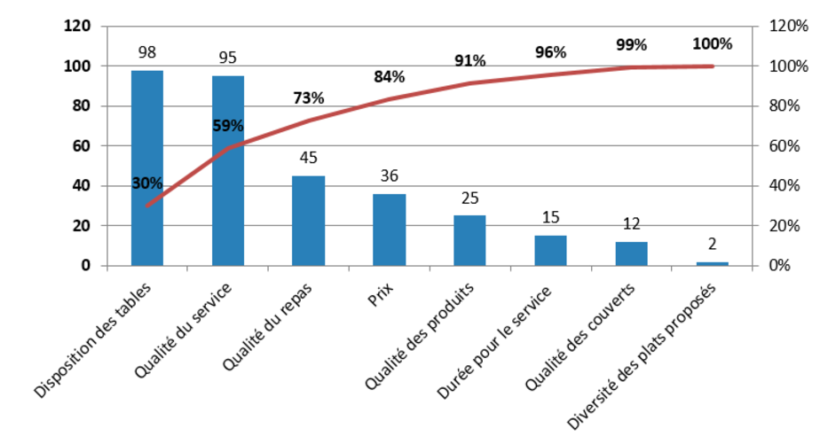
Identification des causes principales : le Pareto (mise en œuvre)
Etape 5 : Construire le diagramme

Slide 50
Les outils de résolution de problèmes
Générer et Prioriser des idées de solution
(Brainstorming, KJ, SWOT, Vote)

Slide 51
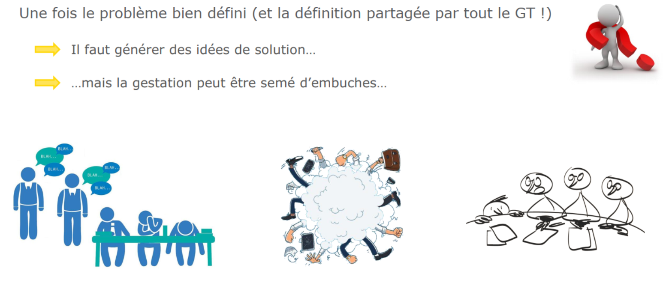
Générer des idées de solution: Brainstorming
https://www.youtube.com/watch?v=FzbzJy0Ekt0

Slide 52
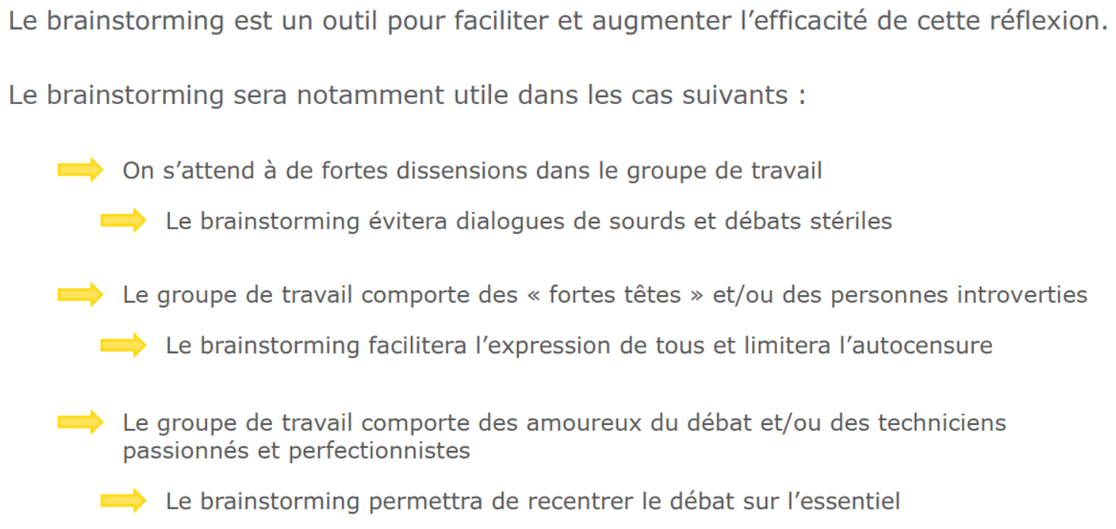
Générer des idées de solution: Brainstorming

Slide 53
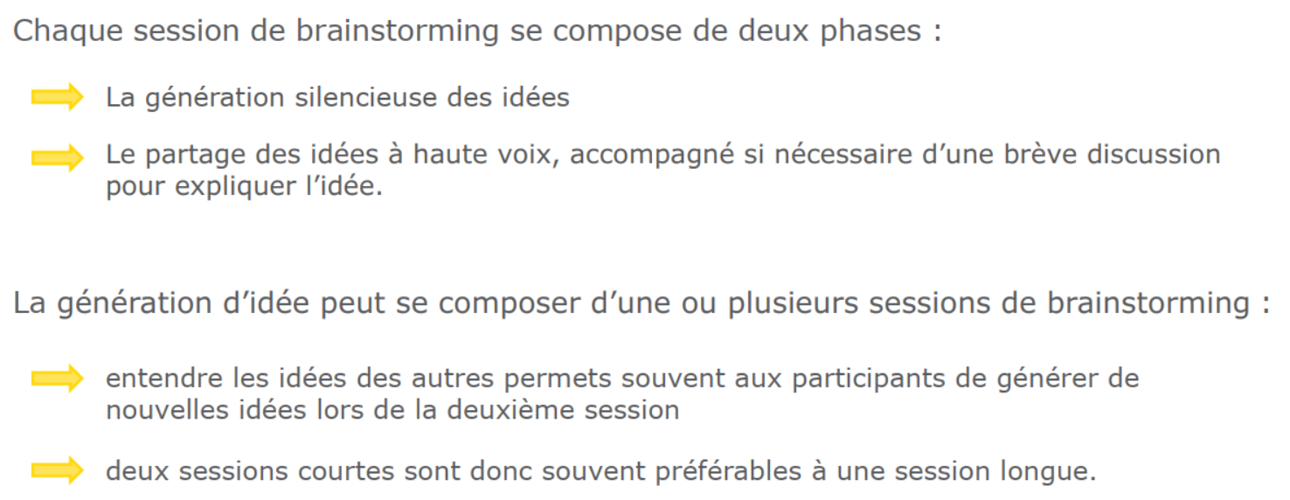
Générer des idées de solution: Brainstorming

Slide 54
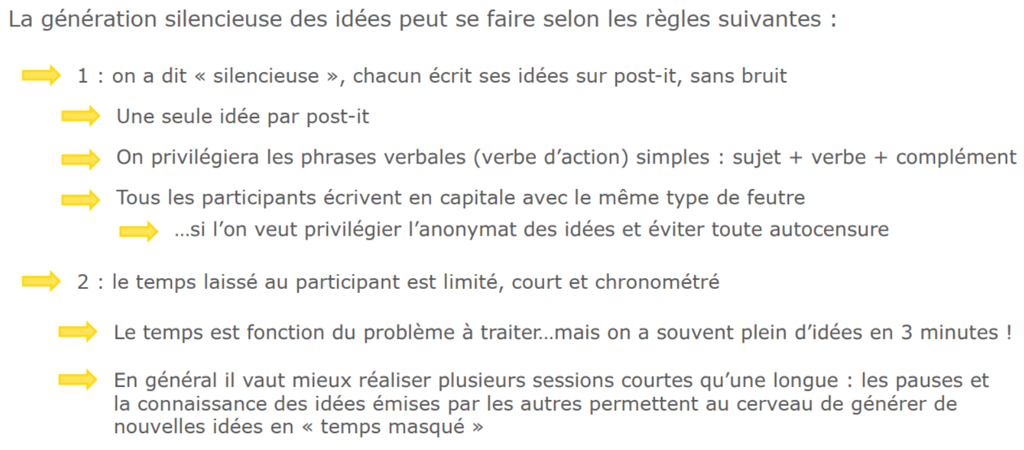
Générer des idées de solution: Brainstorming

Slide 55
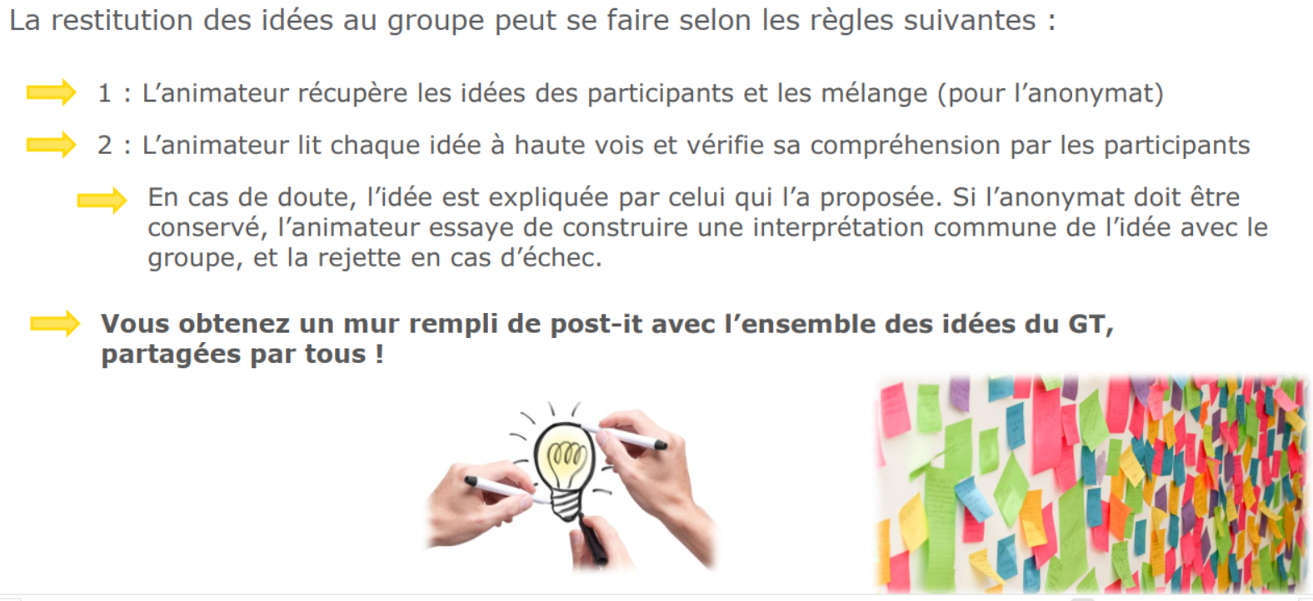
Générer des idées de solution: Brainstorming

Slide 56
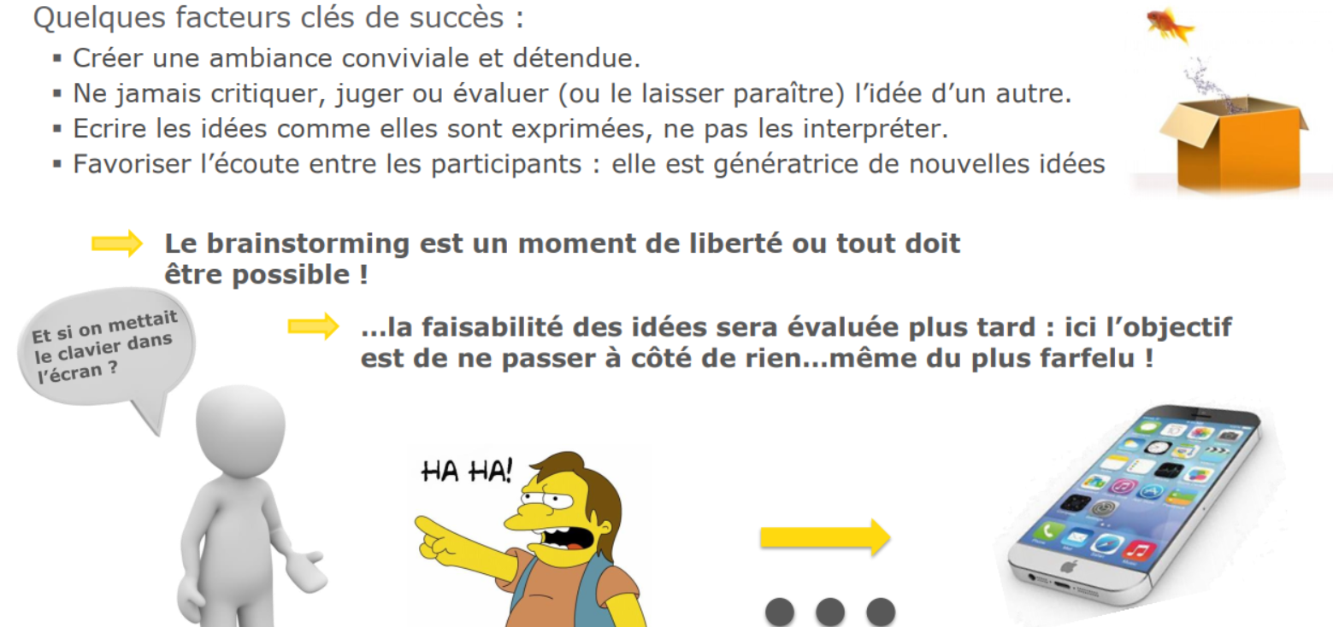
Générer des idées de solution: Brainstorming

Slide 57
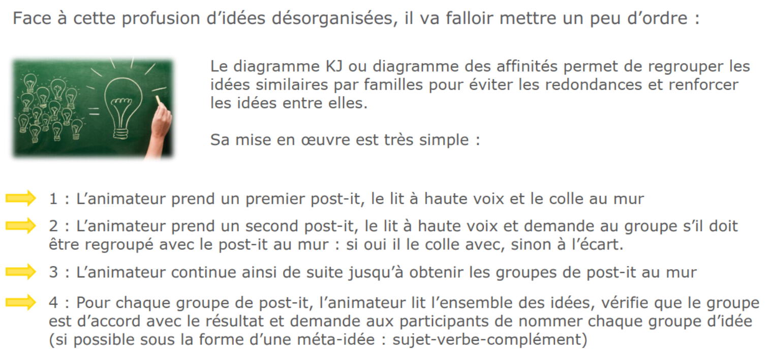

Regrouper les idées : le diagramme KJ

Slide 58
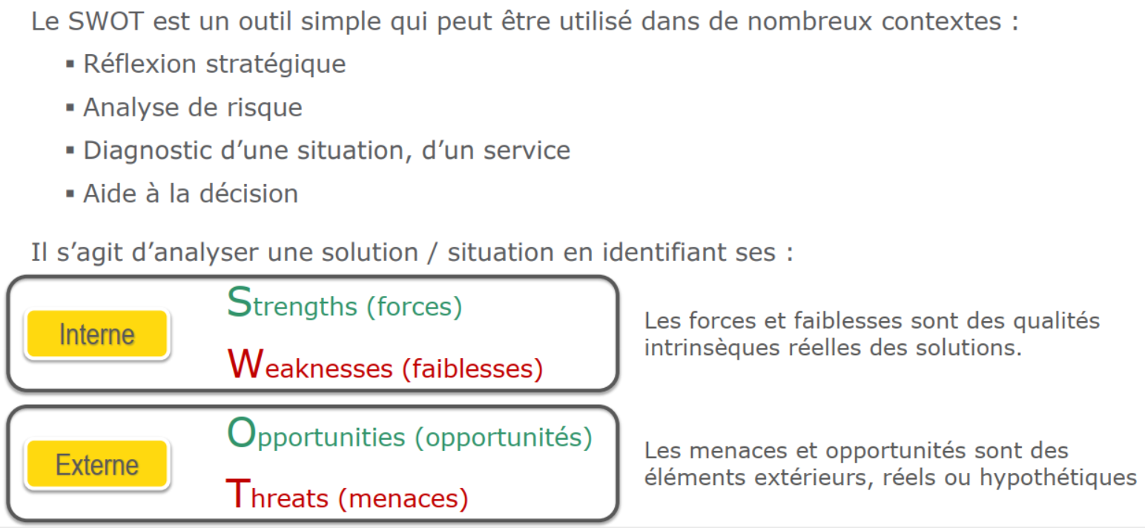
Prioriser les idées : le SWOT

Slide 59

Prioriser les idées : le SWOT

Slide 60

Prioriser les idées : le diagramme des relations

Slide 61

Prioriser les idées : le diagramme des relations

Slide 62


Décider rapidement : le vote

Slide 63

Méthodologie de résolution de problème
8D

Slide 64


Démarche de résolution de problème (8D)
La méthode 8D propose un processus structuré pour résoudre tous types de problèmes du plus simple au plus complexe.
https://www.youtube.com/watch?v=dxnIjCexHV0

Slide 65


Slide 66
FQ01 - Management de la Qualité
Amélioration Continue: TD01
UTSEUS - Printemps 2024

Slide 67
TD et Projet
TDs de la première semaine
Construire des groupe de 6-7 personnes
Choisir un problème
Technique (panne des machines, qualité des produits, rupture de stock, baisse de marge, etc.) où quotidien (mauvaise résultat, mauvais état de santé, pollution de l’air dans des grandes villes, accident de la route, etc.)
Pas trop simple mais pas trop complexe non plus
Assez de connaissance, données, documents
Envoyer la composition de votre groupe et le problème choisi à l'adresse: hai-canh.vu@utc.fr
Définir le problème avec QQOQCP
Identifier et prioriser des causes avec 5M, 5 Pourquoi et Pareto
Rédiger un rapport et faire une présentation

Slide 68
TD et Projet
TDs de la deuxième semaine
Trouver des solutions et les analyser
Planifier le plan d’action
Pratiquer la méthode 8D
Compléter le rapport (10-15 pages) et la présentation (20mn)
Projet à envoyer par émail avant l’ examen médian

